Slide 1




Slide 2


Kap 11 Skape merkeverdi

Slide 3
Merkevarepolitiske beslutninger
Finne tiltak som kan bygge tilleggsverdier inn i et produkt eller tjeneste i den hensikt å skille seg ut fra konkurrentene på en måte som ikke lar seg lett kopiere.
Merkevarebygging - ”Branding”
Baseres på forretningsidé, kjernen ved produktet/tjenesten og vedtatte posisjoneringsmål

Slide 4
Trinn i strategisk merkevareledelse
Identifisere og etablere merkeposisjonering
Planlegge og gjennomføre markedsføringen av merkevaren
Måle og tolke merkevarens ytelse
Utvikle og opprettholde merkeverdien

Slide 5
Hva er en merkevare?
Definisjon
”En merkevare er en blanding av materielle og immaterielle fordeler, symbolisert ved et varemerke, som når det blir organisert og driftet riktig, skaper innflytelse og lojalitet i definerte deler av kundemassen, og genererer en langsiktig og sikker kundestrøm.”

Slide 6
Varemerke - Merkevare
Produkt: Funksjonelt uttrykk
Varemerke: Juridisk uttrykk
Merkevare: Mentalt/Psykologisk uttrykk

Slide 7
Merkefunksjoner
Differensiering
Kommunikasjon av funksjoner
Kommunikasjon av symbolikk
Redusert risiko
Forenkling av kommunikasjonen

Slide 8
Merkeverdi «Brand Equity»
Verdien av selve produktet
Kjennskap
Lojale kunder
Assosiasjoner
Service og andre verdier
Jf fig 11.1 i Kotler &Keller (2016)

Slide 9
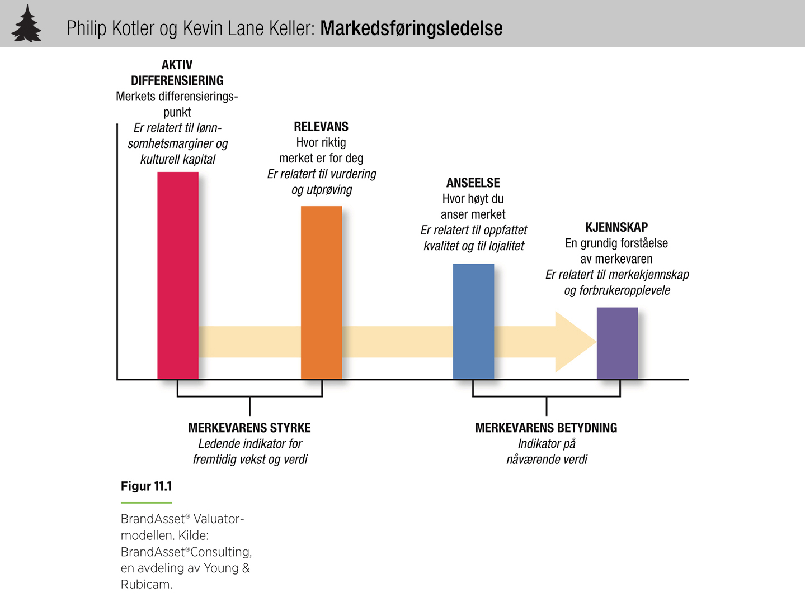

Slide 10
Strategier for bygging av merkevarer
Velge merkeelementer
Utforme helhetlige markedsaktiviteter
Utnytte sekundære assosiasjoner

Slide 11
Måle merkeverdi
Jf fig 11.5 og 11.6 i Kotler &Keller (2016)

Slide 12
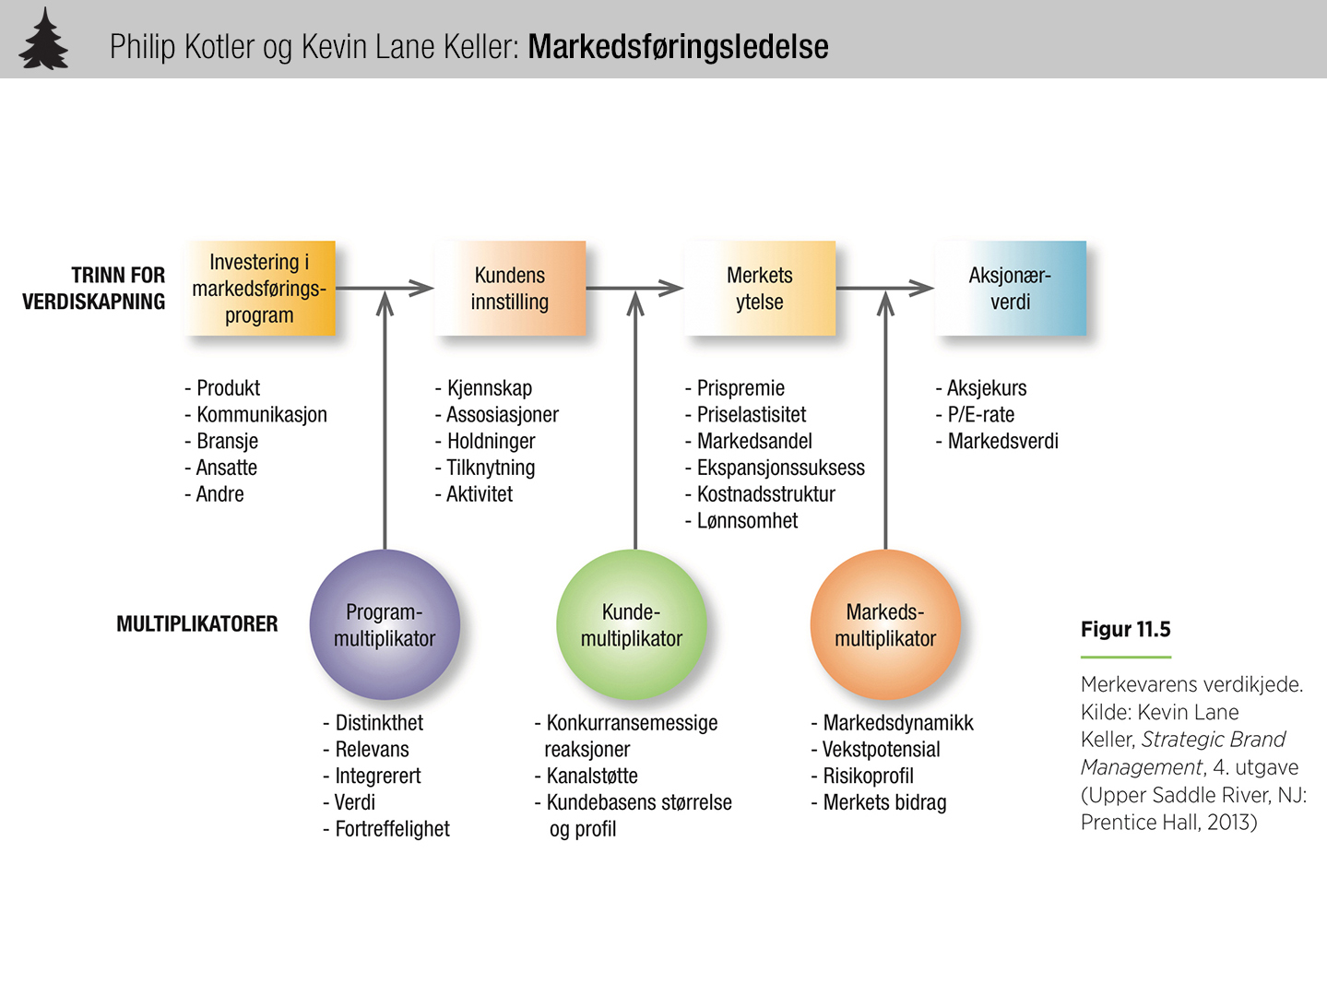

Slide 13
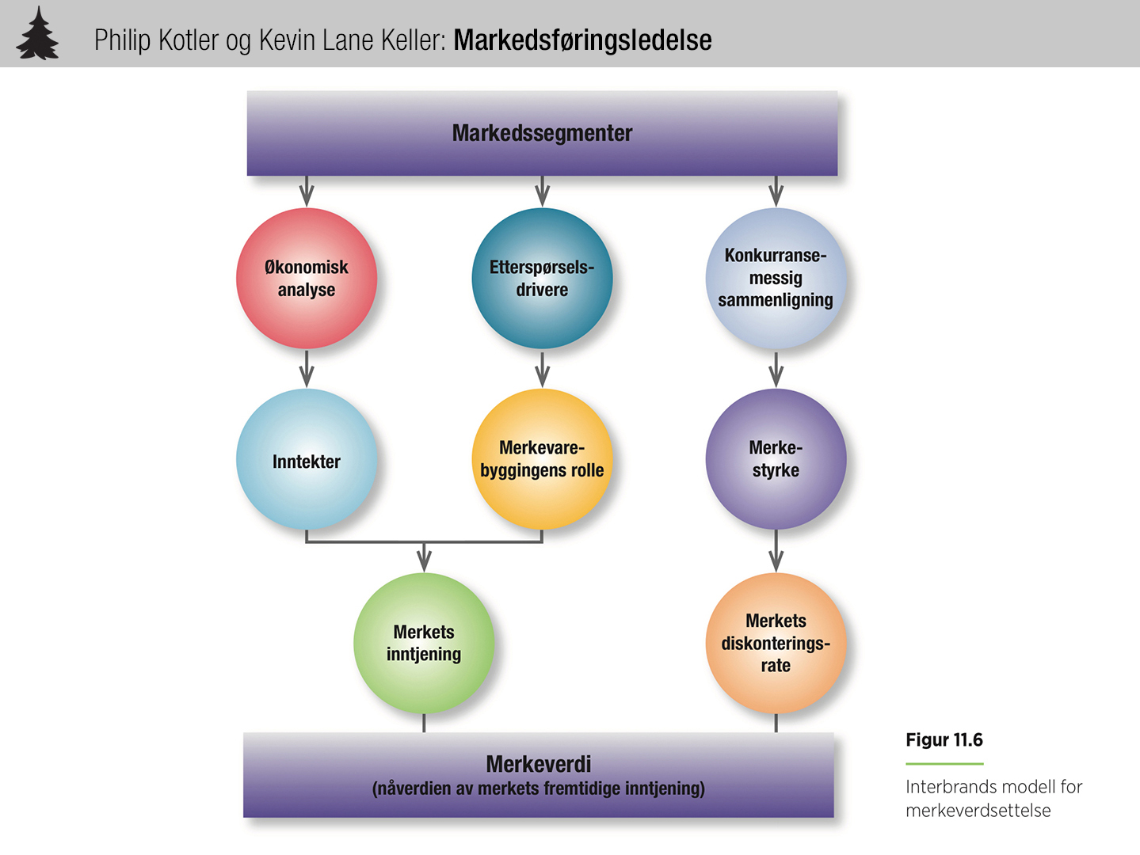

Slide 14
Merkevarestrategi
Eksisterende: Merkeverdiledelse
Styrking av merkevaren
Revitalisering
Nye merkevarer
Nye merkeelementer
Noen av eksisterende merkeelementer
Kombinasjon

Slide 15
Alternative merkevarestrategier
Individuelle merkenavn («Hus med merkevarer»)
Felles familienavn for alle produkter
Egne familienavn for alle produkter
Firmanavn kombinert med individuelle produktnavn
Distributørmerking
Merkeløst

Slide 16
Spesielle merkevarebegrep
Merkeporteføljer
Alle merkevarer som en bedrift tilbyr i en gitt kategori/segment
Merkeutvidelser
Fordeler og ulemper

